Slide 1
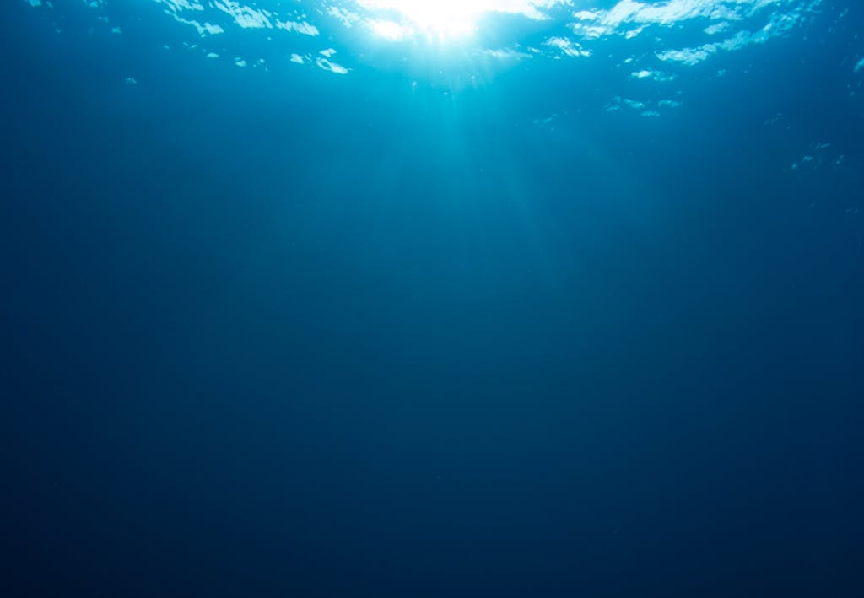
Havet
Økosystem, abiotiske og biotiske faktorer
Konsumenter og primærproducenter

Slide 2
Dagens plan (tirsdag)
Snak om lektien.
Øvelse 0: Økosystemer
Økosystemers opbygning
  Øvelse 1: Tegn et økosystem under vand
Primærproducenter
Konsumenter
Øvelse 2: Indsæt et fødenet på jeres økosystem.
Opsamling med fremlæggelse af flere af de forskellige økosystemer.
Næste gang – Fotosyntese og respiration.

Slide 3
Øvelse 0: Hvad er et økosystem?
Walk and talk med hinanden i ca. 5 minutter.
I skal diskutere, hvad I har læst om i forhold til et økosystem.
Hvad er et økosystem? Hvordan hænger det sammen? Hvad kan være et økosystem?
Vi samler op fælles til sidst ved tavlen.

Slide 4
Økosystemers opbygning
Definitionen af et økosystem: ”Et afgrænset område i naturen, hvor organismer lever i samspil med deres omgivende miljø.”
Hele jorden kan betragtes som ét økosystem, men det kan også være en skov, et hav eller noget helt tredje.

Slide 5
Øvelse 1: Tegn et økosystem
I skal i mindre grupper tegne et økosystem i havet.
Tegningen skal gemmes, da I skal arbejde videre med den bagefter.

Slide 6
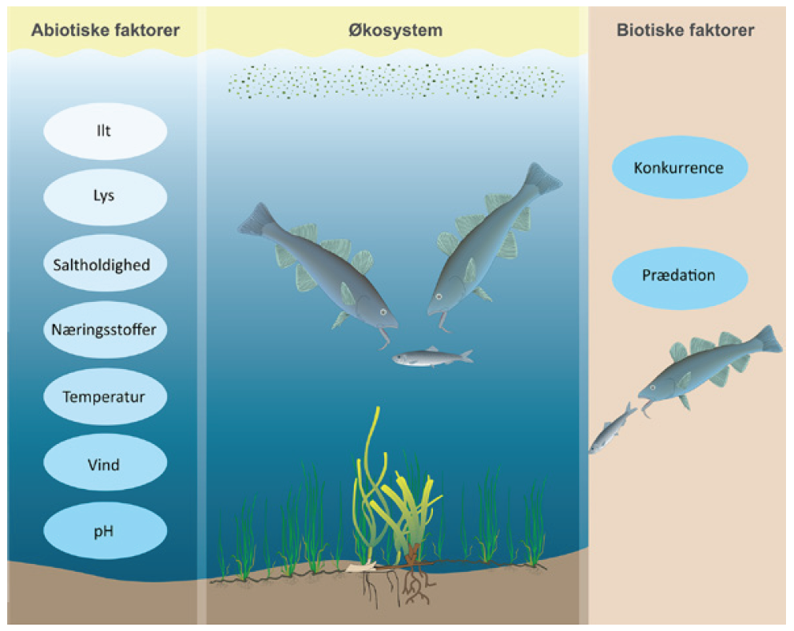

Slide 7
Abiotiske faktorer
Organismerne i et økosystem bliver ligesom mennesker påvirket af både fysiske og kemiske forhold i det miljø, som omgiver dem. Disse faktorer kaldes for abiotiske faktorer = ikke-levende.
Abiotiske faktorer/forhold danner hele grundlaget for et økosystem.
Det er forhold, som alle organismer (store som små) skal tilpasse sig for at kunne overleve, vokse og formere sig.

Slide 8
Biotiske faktorer
Biotiske faktorer er faktorer, som er levende. Fx dyr og planter.
Organismerne i havet skal nemlig også kunne leve i samspil med andre organismer for at kunne overleve.
I havet har man planktonalger (fotosyntetiserende væsner), som selv er levende og som bruger solens lys til at danne energi. Disse kan blive udsat for prædation.
Planktonalger kan også skygge for lyset til havbunden, og dermed kan der komme konkurrence om solens lys.
Konkurrence kan også opstå mellem arter, der jager de samme dyr.
Dermed er prædation og konkurrence eksempler på biotiske faktorer.

Slide 9
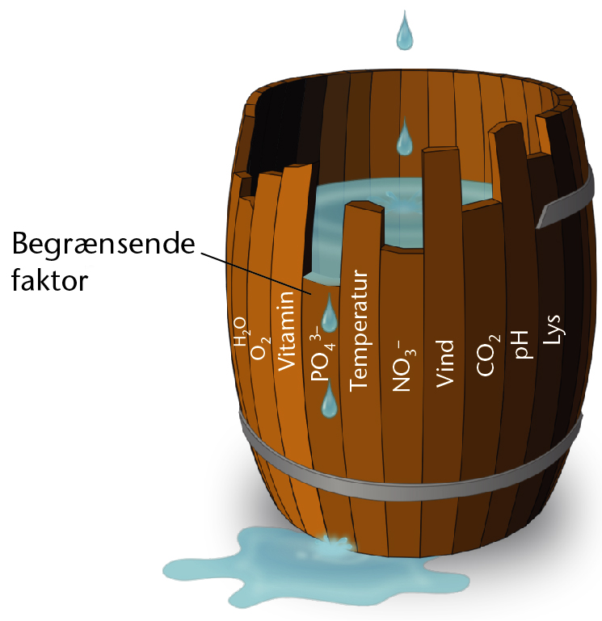
Begrænsende faktorer i et økosystem
I økosystemer findes der det, som kaldes for ”konkurrence”. Og de individer, som klarer sig bedst i konkurrencen om forskellige faktorer er også dem, der overlever og giver deres gener videre til næste generation.
For at en organisme kan trives og vokse, skal alle de abiotiske faktorer (for dyr er dette også føden) være optimale.
  Fx vokser en plante ikke, hvis den mangler nitrat eller sollys.
Den begrænsende faktor: Det er den faktor, der er relativt mindst af. Dette kendes også som Liebigs Minimumslov.

Slide 10
Primærproducenter
Alt organisk stof er dannet af levende organismer.
Organisk stof er opbygget omkring et kulstof (C), samt indeholder grundstofferne hydrogen (H) og Oxygen (O).
Organiske stoffer kan også indeholde andre grundstoffer såsom fosfor (P) og kvælstof (N).
Vigtige organiske stoffer: kulhydrater, DNA, fedt og proteiner.
Uorganiske stoffer er alt det, som ikke er organiske stoffer. Dvs. rene grundstoffer eller forbindelser, som planter har brug for at kunne vokse.

Slide 11
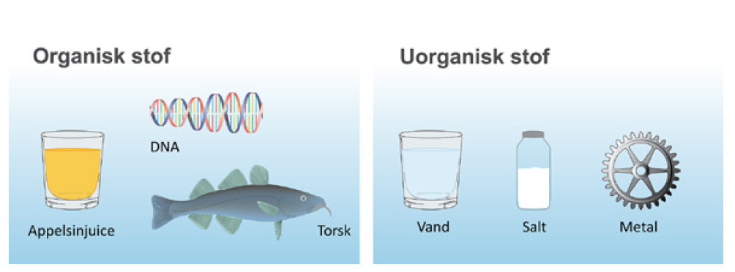

Slide 12
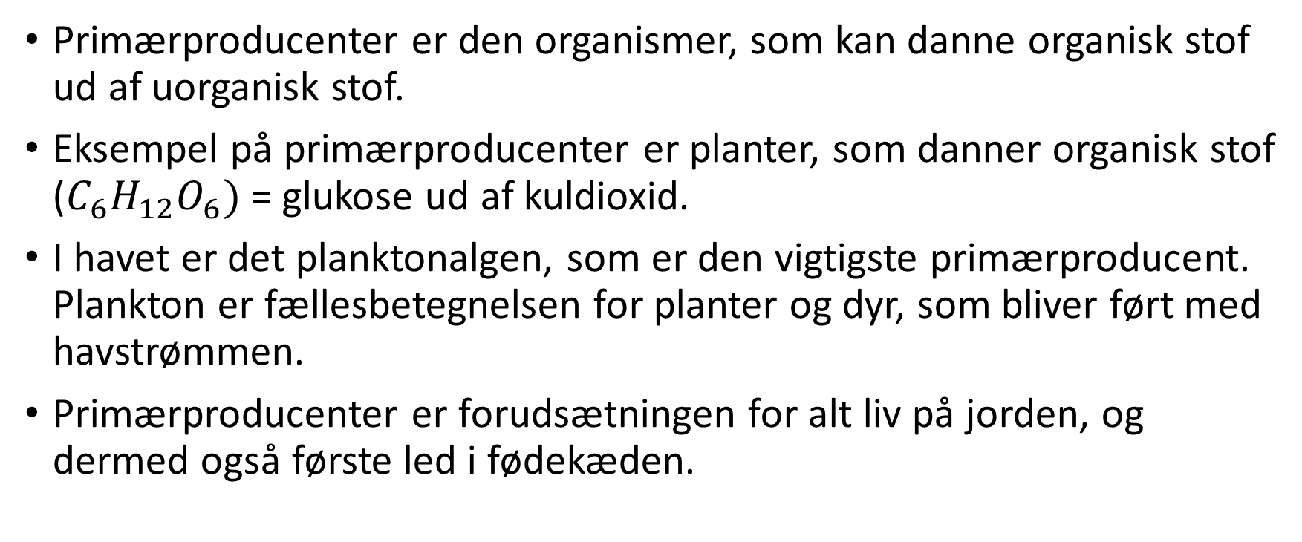
Primærproducenter
Primærproducenter er den organismer, som kan danne organisk stof ud af uorganisk stof.
Eksempel på primærproducenter er planter, som danner organisk stof ($C_{6}H_{12}O_{6})$ = glukose ud af kuldioxid.
I havet er det planktonalgen, som er den vigtigste primærproducent. Plankton er fællesbetegnelsen for planter og dyr, som bliver ført med havstrømmen.
Primærproducenter er forudsætningen for alt liv på jorden, og dermed også første led i fødekæden.

Slide 13
Øvelse 2: Tegn videre på jeres økosystem
I skal nu finde jeres økosystem frem igen.
Nu skal i indtegne på tegningen henholdsvis de abiotiske og biotiske faktorer samt hvem der på jeres tegning er primærproducenter.
Tegningen skal igen gemmes.

Slide 14
Konsumenter
Konsumenter er de organismer, der lever af at æde andre organismer.
Dyreplankton er en del af planktonet, som består af dyr.
Dyreplankton er ofte mikroskopisk i størrelsen og kan både leve af andre dyr, men særligt også planteplankton.
  Se på en dafni i forstørrelsesglas.

Slide 15
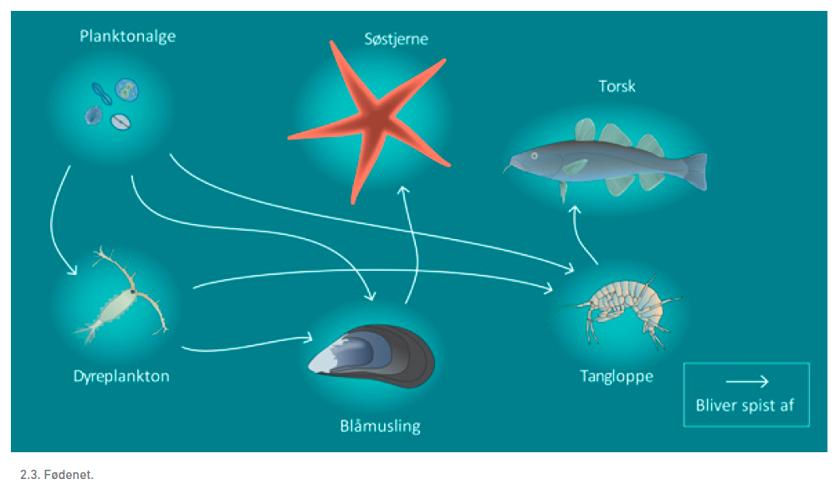
En beskrivelse af hvem der æder hvem kalder man for en fødekæde. Et fødenet bruges gerne om et helt økosystem, hvor flere arter er afhængige af hinanden på kryds og tværs.

Slide 16
Øvelse 3: Tegn videre… igen på økosystem
I skal nu indtegne pile således, at jeres økosystem nu bliver til et fødenet.
Husk at pilene indikerer, hvem der bliver spist af hvem, og at flere dyr/planter kan blive spist af flere.
Tegningen gemmes igen.

Slide 17
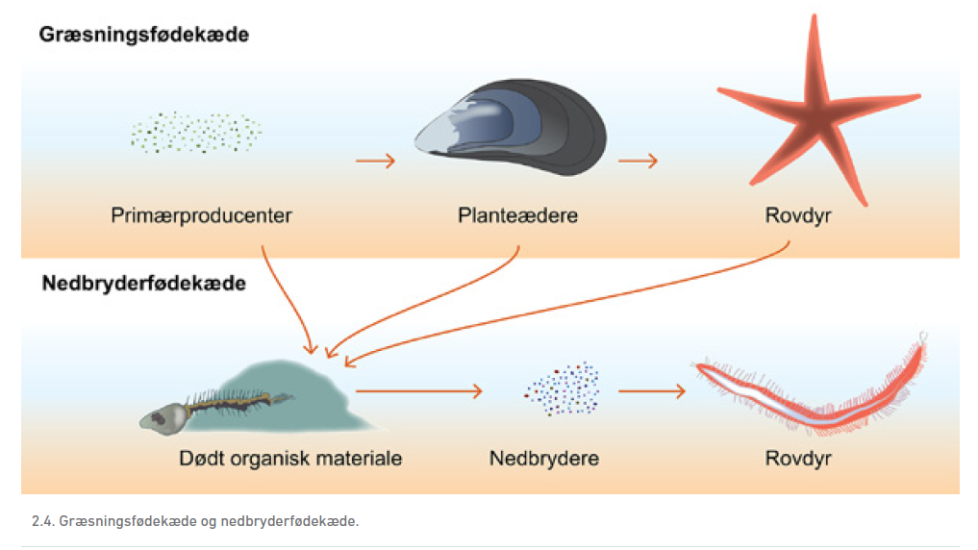
Græsningsfødekæde:
Starter altid ud med noget levende.
Nedbryderfødekæde:
Starter altid ud med noget dødt, organisk materiale.
Nedbrydere:
Organismer, der lever af dødt organisk materiale.

Slide 18
Den specielle nedbryderfødekæde
Det specielle ved nedbryderprocessen er, at der bliver frigivet nogle næringsstoffer i processen.
Næringsstofferne som fosfor (P) og kvælstof (N) bliver frigivet ved processen, som har været bundet i det døde organiske materiale.
Fosfor kommer fra DNA og kvælstof kommer fra proteiner og DNA.
Disse næringsstoffer vil blive genoptaget og brugt af primærproducenterne, og er derfor meget vigtige i et økosystems cirkulation.
Kvælstof og fosfor er ofte i fokus i økologien (det er dem der ofte er for meget af på markerne).

Slide 19
Autotrof eller heterotrof?
Autotrofe organismer: | Heterotrofe organismer:
Bruger uorganiske stoffer til at opbygge organiske stof. | Bruger organisk stof til at opbygge deres eget organiske stof.
Et godt eksempel på dette er planternes fotosyntese, hvor uorganisk stof bliver til organisk stof. | De udnytter derfor allerede eksisterende og dannet organisk materiale såsom planter til føde og som energikilde.
Til de autotrofe organismer hører alle grønne planter og visse bakterier. | De kan ikke selv opbygge organisk stof ud fra uorganiske bestanddele.
De grønne planter og visse bakterier er fotoautotrofe (udnytter sollys som energikilde i stofsyntesen). Andre bakterier er kemoautotrofe (udnytter kemisk energi bundet i uorganiske forbindelser såsom jern og svovl. | Til heterotrofe organismer hører de fleste dyr, svampe og bakterier.
Primærproducenter er autotrofe organismer.

Slide 20
Tegn jeres økosystem færdigt
I skal nu tegne økosystemet færdigt ved at indtegne, hvor der er en græsningsfødekæde og en nedbryderfødekæde. Hvis det ikke er på jeres økosystem, så skal det indtegnes.
Derudover skal i sætte begreberne autotrof og heterotrof på de forskellige organismer, som I har tegnet på jeres tegning.

Slide 21
Dagens plan (onsdag)
Opsamling på jeres lektie, hvis der er spørgsmål
Hvad er fotosyntesen?
Øvelse – video og spørgsmål.
Hvad er respiration?
Øvelse – video og spørgsmål.
Fotosyntese og respiration i havet – hvem, hvad og hvor?
Vækst og energistrømme – påvirkning af begrænsende faktorer.
Næste gang – stofkredsløb + biodiversitet

